Slide 1






텍스트 데이터를 이용한
게임 평판 분석
알파코 RPA 3기 2조
김현수, 박정섭, 지원근, 허재혁

Slide 2
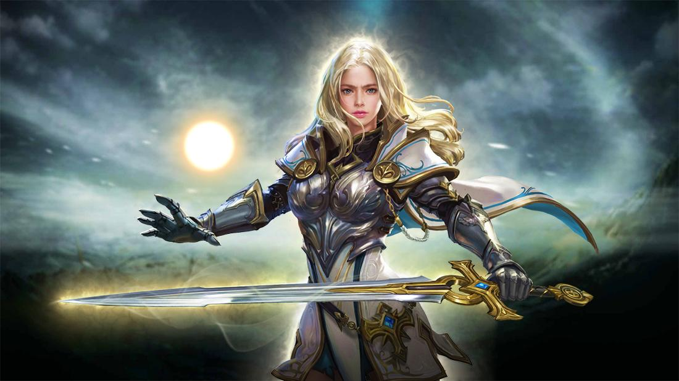
INDEX 목차
– 단계별 수행
1 단계
문제 제기
&
기초 데이터 조사
2 단계
데이터 분석
3 단계
비즈니스
인사이트

Slide 3
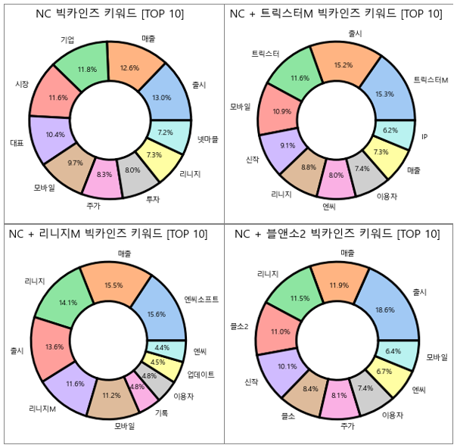
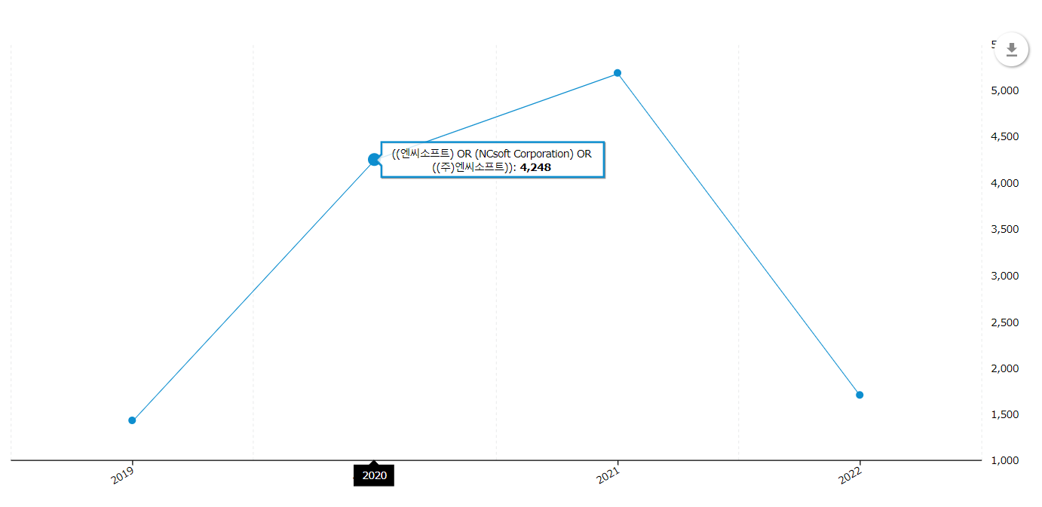
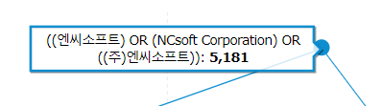
문제 제기 & 기초 데이터 조사
NC소프트+주요 타이틀 키워드
(19.08 ~ 22.08,
각 NC : 109,326 +트릭스터 : 2,966
+ 리니지 : 8,400 + 블앤소 : 7,604건)
NC소프트 기사들 중 특정 게임이 언급된 기사의
키워드들을 정리
‘매출’, ‘출시’, ‘리니지’ 등의 키워드가 핵심
시간대별 NC소프트 관련기사 정리
(19.08 ~ 22.08, 총 14,266건)
NC소프트가 기사화된 빈도수를 시간대별로 정리
논란 및 문제가 있는 신작들의 출시가 많았던
2021년에 가장 많았음을 확인

Slide 4
분류 방식 접근
데이터 분석
키워드를 빈도에
따라 분류/분석
비교를 통한 분석
NC소프트의
게임들의 주요
문제점들을
지표간 비교를
통해 분석
기초 데이터 조사
검색을 통한
데이터 크롤링
데이터 시각화
키워드 지표 및
워드클라우드를 통한
경향 분석
비즈니스 인사이트
타 흥행 게임 (로스트아크)
의 분석과
비교

Slide 5
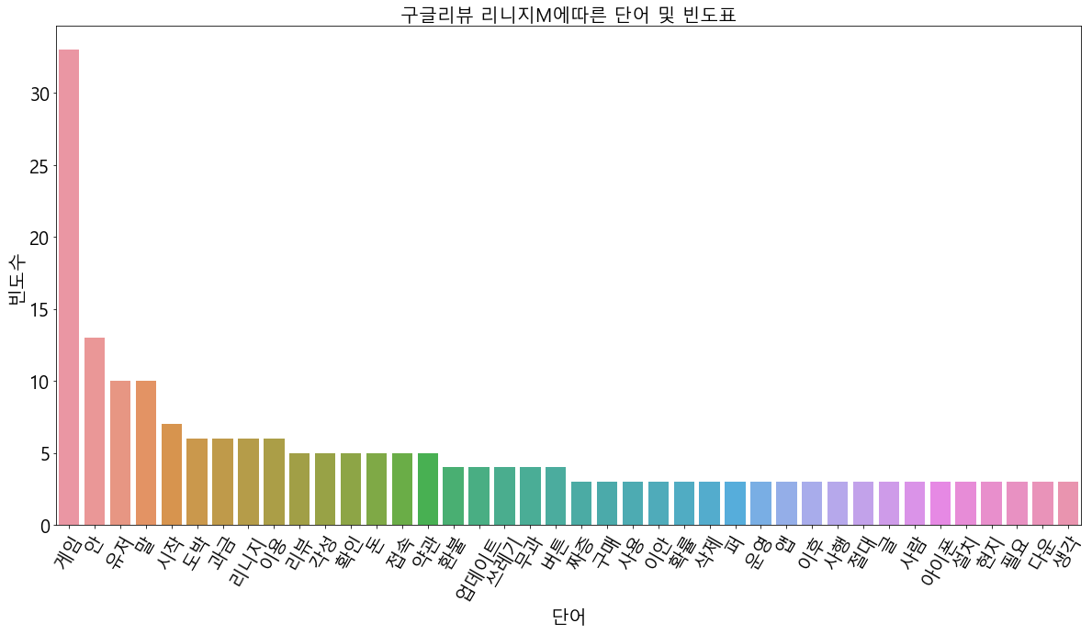
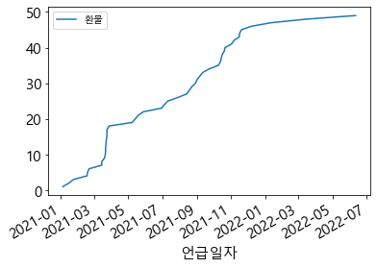
데이터 분석 - 리니지 M
리니지M 구글리뷰 키워드 정리
(21.01 ~ 22.08, 총 3703건)
구글 앱스토어 리뷰의 키워드들을 빈도순으로 정리
‘도박’, ‘과금(각성)’, ‘환불’ 등의 부정적 키워드 다수
기간에 따른 ‘환불’키워드 언급량
(21.01 ~ 22.08, 총 49건)
구글 리뷰들에서 ‘환불’키워드가 언급된 총 횟수
‘리니지M 문양 사태’ 운영대처 문제가 심화된
3월 22일 직후 가장 급격한 증가를 보임

Slide 6
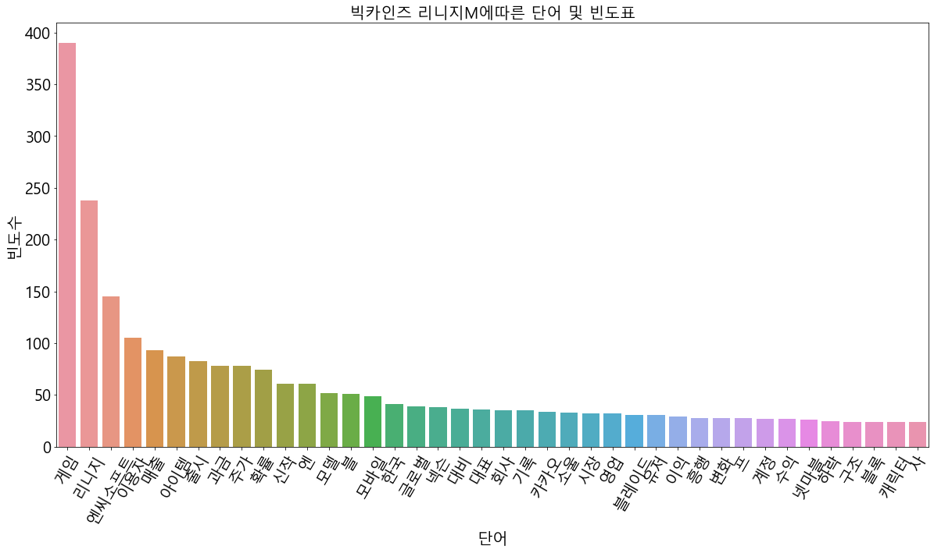
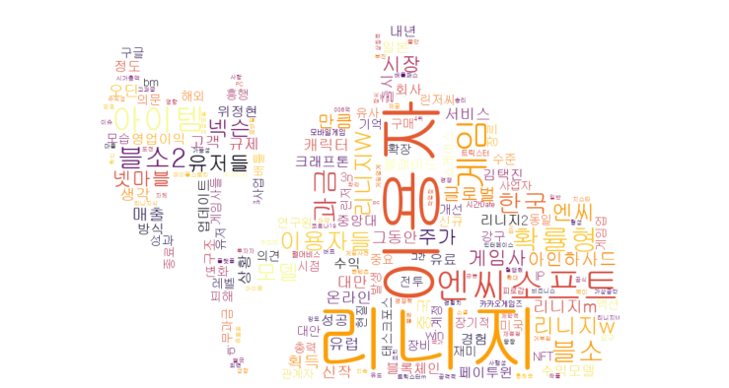
데이터 분석 - 리니지 M
리니지M 빅카인즈 키워드 정리
(21.01 ~ 22.08, 총 86건)
빅카인즈 뉴스기사의 키워드들을 빈도순으로 정리
부정적 이용경험 키워드가 많은 리뷰 정리에 비해,
빅카인즈 키워드는 ‘이용자’, ‘매출’, ‘주가’, ‘확률’ 등
영업 실적에 관련된 부정적 키워드에 집중
리니지M 키워드 워드클라우드
(21.01 ~ 22.08, 총 86건)
빅카인즈 기사들의 키워드를 워드클라우드로 표현
경쟁사 및 일반적 게임수사를 제외하고 볼 경우,
‘과금’, ‘확률형’, ‘페이투윈’, ‘린저씨’등의
키워드들에 주목

Slide 7
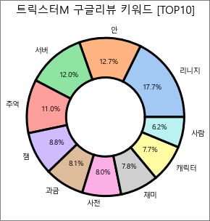
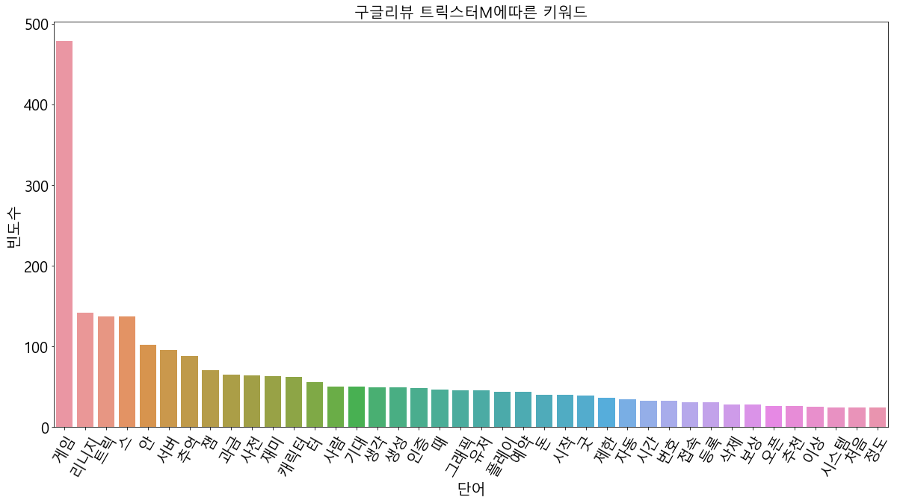
데이터 분석 – 트릭스터M
트릭스터M 리뷰 주요 키워드 TOP10
(21.01 ~ 22.08, TOP10 키워드 총 803건)
게임에서 일반적으로 중복되는 키워드를 제거한
키워드들 중 TOP10의 비율을 정리
트릭스터 게임임에도 불구하고,
‘리니지’, ‘과금’ 키워드 비중이 높음
트릭스터M 구글리뷰 키워드 정리
(21.01 ~ 22.08, 리뷰 총 1,699건)
구글 앱스토어 리뷰의 키워드들을 빈도순으로 정리
예전 IP를 재활용한 게임이므로
‘추억’, ‘기대’, ‘생각’ 등의 키워드가 많으나
대부분의 상세한 리뷰내용은 부정적

Slide 8
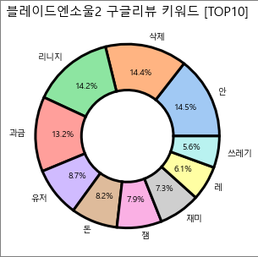
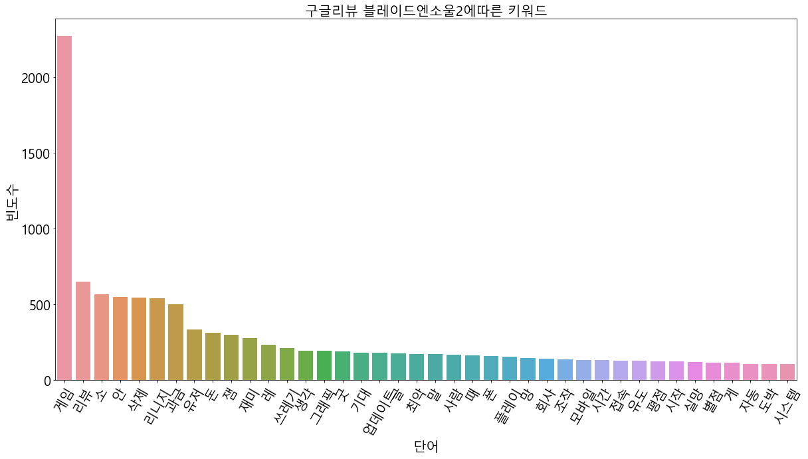
데이터 분석 – 블레이드앤소울2
블레이드앤소울2 리뷰 키워드 TOP10
(21.01 ~ 22.08, TOP10 키워드 총 3,707건)
게임에서 일반적으로 중복되는 키워드를 제거한
키워드들 중 TOP10의 비율을 정리
앞선사례와 마찬가지로 ‘블레이드앤소울’ 게임인데
‘리니지’, ‘과금’ 등의 유사한 부정적 키워드패턴
블레이드앤소울2 구글리뷰 키워드 정리
(21.01 ~ 22.08, 리뷰 총 9,764건)
구글 앱스토어 리뷰의 키워드들을 빈도순으로 정리
‘그래픽’, ‘재미’라는 키워드가 보이나,
‘쓰레기’, ‘최악’, ‘조작’ 이라는 특히나 부정적인
키워드가 다른 타이틀보다도 다수

Slide 9
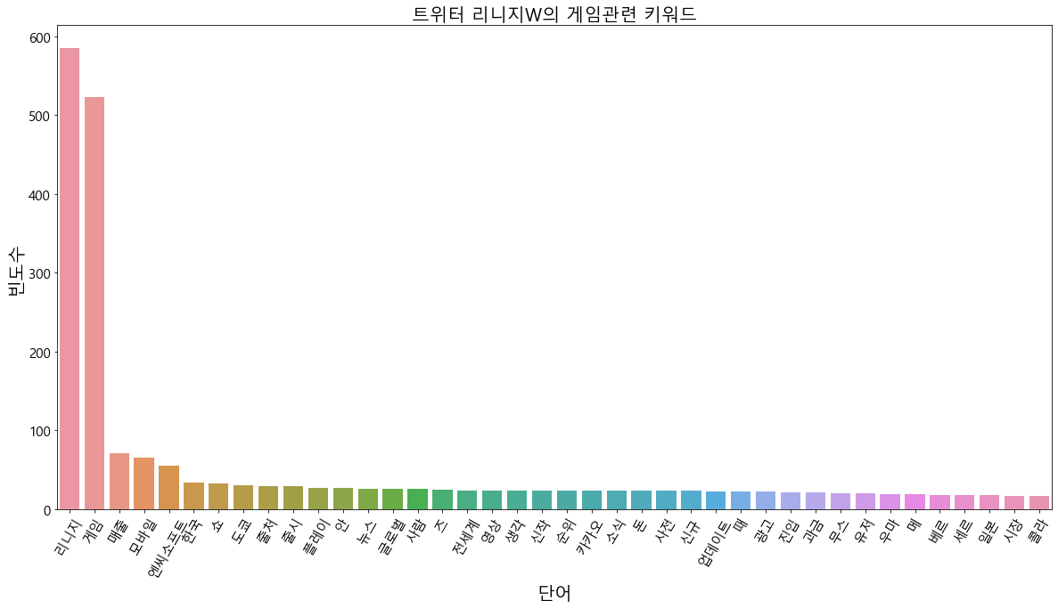
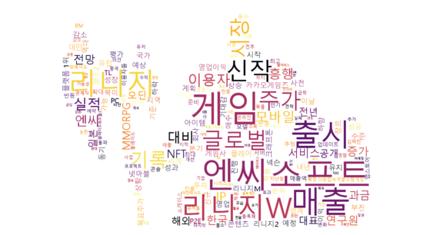
데이터 분석 – 리니지W
리니지W 키워드 워드클라우드
(21.08~22.08, 총 623건)
빅카인즈 기사들의 키워드를 워드클라우드로 표현
‘글로벌’, ‘NFT’, ‘신작’ 등의 기대감 있는 키워드
‘과금’, ‘하향’, ‘부진’ 등의 부정적 반응 여전히 존재
리니지W 트위터 게임 키워드 정리
(21.08~22.08, 트위터 총 2,851건)
리니지W+게임이 언급된 트위터의 키워드를 정리
게임사(엔씨소프트)의 언론홍보내용과 연관된
‘쇼’, ‘도쿄’, ‘글로벌’, ‘뉴스’ 키워드 위주

Slide 10
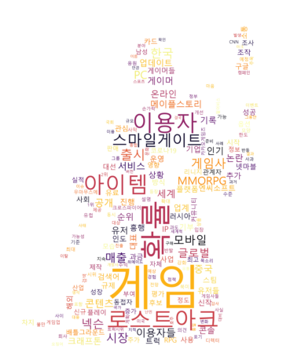
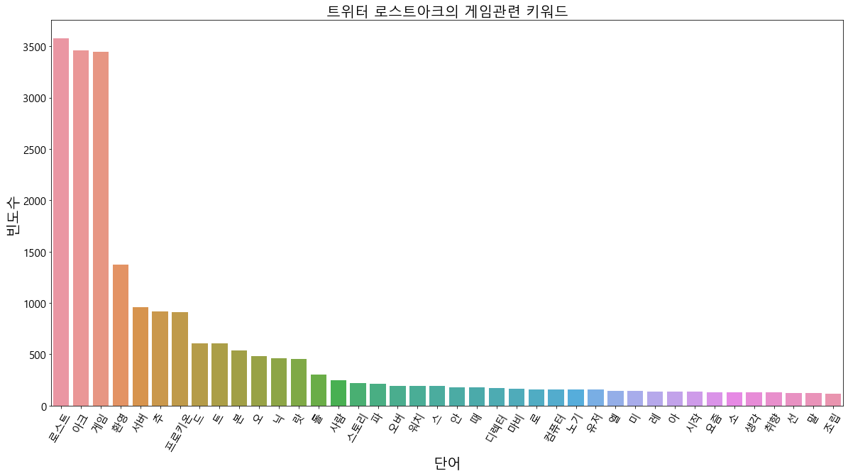
데이터 분석 – 로스트아크
로스트아크 키워드 워드클라우드
(21.08~22.08, 총 45건)
빅카인즈 기사들의 키워드를 워드클라우드로 표현
‘확률’, ‘아이템’ 등의 유사한 키워드들이 보이나
‘콘텐츠’, ‘동접자’, ‘커뮤니티’ 등
활성화된 게임으로서의 키워드들에 주목
로스트아크 트위터 게임 키워드 정리
(21.08~22.08, 트위터 총 26,905건)
로스트아크+게임이 언급된 트위터의 키워드 정리
‘환영’, ‘서버명(프로키온)’, ‘스토리’, ‘디렉터’ 등
유저들이 직접 게임을 즐기는 내용과 직관된
트위터 내용이 많음에 주목

Slide 11
NC 게임 Vs 로스트 아크
추출 데이터와 특징 비교를 통한 장·단점 비교 및 insight 도출
NC 게임
로스트아크
유저와의 소통 부족
(‘환불’, ‘과금’)
부족한 게임성
(반복되는 ‘리니지’, ’그래픽’)
유저와 원활한 소통
(‘디렉터’, ‘선’)
활성화된 게임
(‘스토리’, ‘서버명’)
◀
▶
운영
확률형, 도박성 과금구조
환불 및 고객응대능력 부족
(‘환불’, ‘문양 사건’)
치장형 아이템 과금구조
(‘스’, ‘취향’)
초보자 지원 시스템 다수
(‘환영’, ‘추’)
◀
▶
BM

Slide 12
조원 담당업무 및 평가
김현수 | 박정섭 | 지원근 | 허재혁
리니지 M 분석 및 시각화, 시각화 통합 | 트릭스터 M, 로스트아크 분석 및 시각화 | 블레이드앤소울2, 리니지W 분석 및 시각화 | 엔씨소프트 분석 및 시각화
PPT 작성 | 인사이트 도출 | 발표 | 조원 코칭, 코드 통합
25% | 25% | 25% | 25%

Slide 13
출처 :
빅카인즈 뉴스기사 수집 [ https://www.bigkinds.or.kr/v2/news/index.do ]
엔씨소프트 (19.08 ~ 22.08)
리니지M (21.01 ~ 22.08)
트릭스터M (21.01 ~ 22.08)
블레이드 앤 소울 (21.01 ~ 22.08)
로스트아크 (21.08~22.08)
리니지W (21.08~22.08)
구글 플레이 앱스토어 리뷰
리니지 M - https://play.google.com/store/apps/details?id=com.ncsoft.lineagem19 (21년 이후~)
트릭스터 M - https://play.google.com/store/apps/details?id=com.ncsoft.tricksterm19
블레이드 앤 소울 2 - https://play.google.com/store/apps/details?id=com.ncsoft.bns219
트위터 검색
(21.08.01~22.07.31)
리니지W , 로스트아크
감사합니다.

